Slide 1

Л.Н. ГУМИЛЕВ АТЫНДАҒЫ ЕУРАЗИЯ ҰЛТТЫҚ УНИВЕРСИТЕТІ
ӨНЕР ТАРИХЫ
Астана - 2025

Slide 2
КЛАССИЦИЗМ. РОМАНТИЗМ. ФОВИЗМ. КУБИЗМ
Жоспар:
1. Классицизм
2. Романтизм
3. Фовизм және кубизм

Slide 3
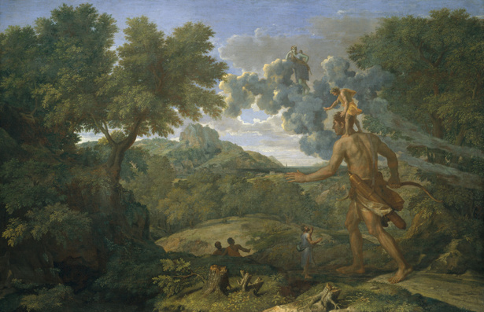
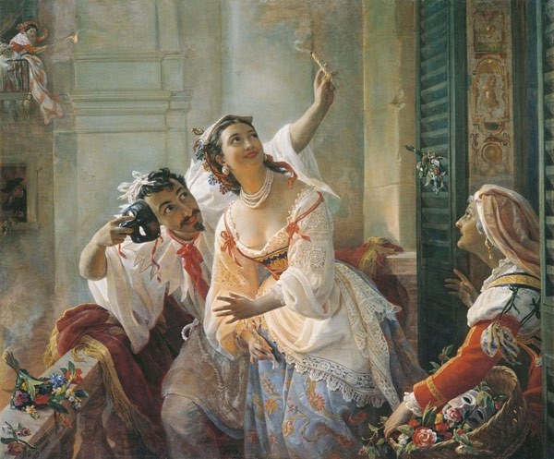
1. Классицизм Франция өнерінде кеңінен орын алды. Ал, Голландия мен Англияда архитектурада, Италияда живопись өнерінде ғана дамыды. Француз живопись шеберлері Н.Пуссен, К.Лоррен, Гаспар Дюге, Э.Лесюер пейзаж жанрында қызмет етті. Н.Пуссен өз туындыларында жоғары тәртіптілікті, игі ұстамдылықты, салмақтылықты бейнелеп, адам, қоғам мен табиғат заңдылықтарына бағынады деп түсінді. Оның кейіпкерлеріне деген сенімділігі, жанының жайдарлылығы суретшінің бас идеясы болды. Оның атақты туындылары «Ұйқыдағы Венера», «Шайқас», «Германиктің ажалы», «Панкред пен Эрминия».
The Funeral of Phocion (Пуссен) — «Landscape with the Ashes of Phocion» атты туынды
2. Романтизмнің Академиялық суретке қосқан катаклизмдерін біз П.В.Басиннің картинасынан кездестіреміз. Ол да Шебуевтің шәкірті зейнеткер бола жүріп, Италиядағы 1829 ж. Рокка-ди-Пападағы жер сілкінісі картинасын жазды. Реалистік және демократиялық көзқарастардың әсері Петербургтегі жазылған «Өнер Академиясындағы шатыр» деп аталатын жанрлық туындыда ерекшеленеді. Живопиське жаңа белгілердің енуіне Н.П.Ломтевтің (1816-1859) полотнолары куә. Ол Брунидің ізбасары әрі шәкірті болған. Ломтевтің діни, тарихи мифологиялық сюжеттер енгізілген шағын эскиздері фантазиясының байлығы живопистік жанрдың үндестігімен таң қалдырады. Дегенменде, Н.Ломтевтің бұндай шығармаларында да академиялық әдістер де сақталған.
Романтизм «Уақыт сәті» ретінде және дәстүрлі академиялық схемалық италяндық жанрларда байланыста болған. Осындай шығармалар ХІХ ғасырдың ІІ ширегінде көп жазылған. Солардың бірі – Ф.А.Моллер (1812-1878), П.Н.Орлов (1812-1863) шығармалары.
А.Моллердің академиялық полотнолары («Апостол Морон Богослов» 1854 ж.) қандайда бір биік идеялар мен бақылаулардан ада шығарма үлгісі ретінде танымал.
Пимен Орловдың “A Scene from the Roman Carnival” (1859).

Slide 4
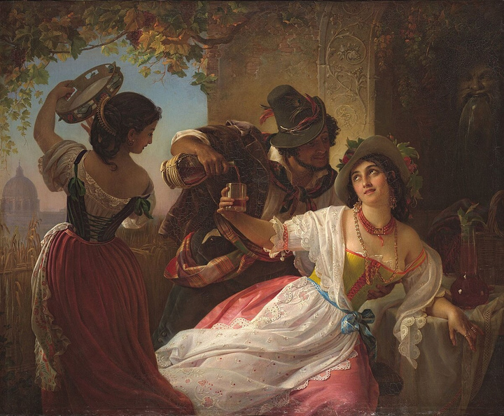
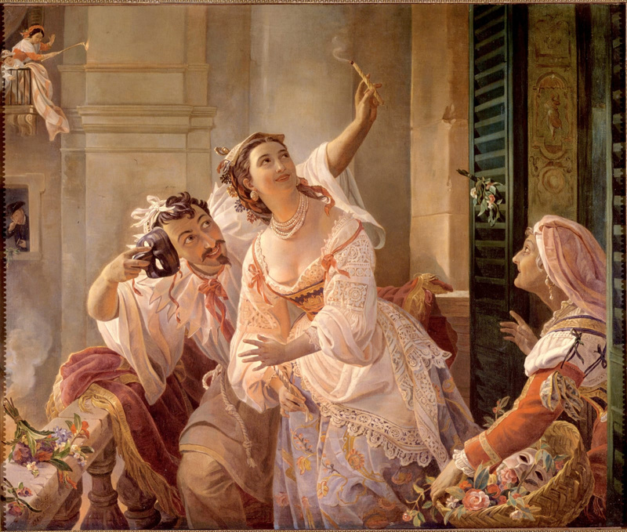
Римдегі «Октябрь мейрамы» (1851) картинасын псевдоромантизм ерекшеленіп тұр. Оның авторы – П.Н.Орлов тұрмыстық жанрға жақын тартып «қарапайым» адамдарды бейнелеуге тырысқан. Оның туындыларында өмір, оқиға, шынайылылыққа жанаспайды, бәрі боялған, көркемдеуші.
ХІХ ғасырдың ортасында сурет Академиясының ролі шамадан тыс қайшылықтарға тап болды. Арнайы өкілетті мекеме ретінде ол өзіндік өнер саясатын жүргізіп, классикалық өнер жүйесіндегі төңкерісті жоюға күш салды. Бірақ, оқу орталығы ретінде, академия өзіндік ерекшелігін сақтап қалды. Сонымен бірге сурет біліміндегі алдыңғы қатарлы идеяларын енді басқа оқу орындары ұстана бастады. Атап айтқанда Фенецияновтың, Ступиннің мектептері, Москва сурет училищесі тағы басқалары болды.
Романтизм (француздың romantisme) – ХVІІІ ғ. соңы мен ХІХ ғ. алғашқы жартысында Европа мен Америка елдерінің рухани мәдениетінде, әдебиетте, өнерде, философия мен эстетикада, филология мен тарихта, социология мен жаратылыстану ғылымдарының кейбір салаларында тараған көркем идеялық бағыт.
Буржуазиялық цивилизацияның қоғамдық дамуындағы саяси әлеуметтік, өндірістік саламен бірге қоғамдық өмірдегі шын көріністерді бейнелеген. Шешілмес антогонистік қайшылықтары мен зардаптары, жеке адамның рухани өмірін дағдарысқа ұшыратып күйзелтуіт.с.с. капитализмнің дерттеріне қарсы наразылық романтизмнің кең өріс алуына әлеуметтік және идеологиялық негіз болды.
«Октябрьский праздник в Риме» (1851) П.И. Орлов
Романтизмнің адамзат мәдениеті дамуындағы тарихи ролі зор. Ол көптеген елдердің рухани мәдениетін гуманистік идеялармен байытып, халық бұхарасының буржуазиялық қоғам қайшылықтарының мәнін терең ұғынуға жол ашты. Тарихи даму процесіндегі халық бұхарасының ролін ұлттық дәстүр мен халық творчествосының, ұлттық мәдениет пен ана тілінің тарихын зерттеуді романтизм қадір тұтып, биік дәрежеге көтерді.
Pimen Orlov-дың Roman Carnival: the Feast of the “Moccoletti” (1859)

Slide 5
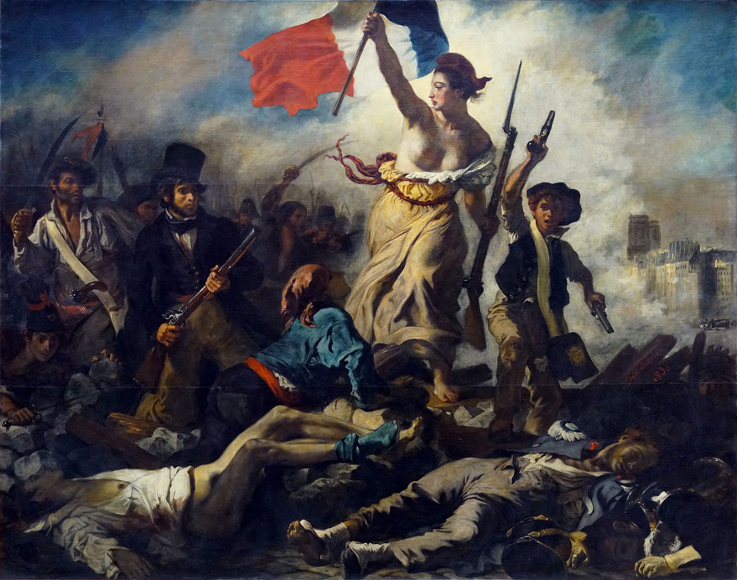
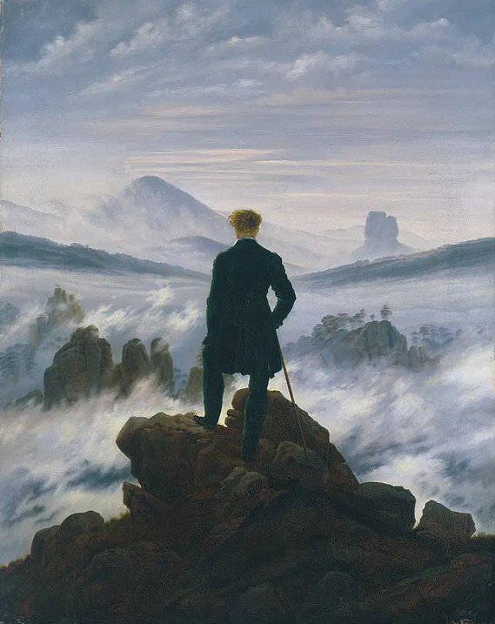
Романтизмнің ілгері мектебі Францияда өркен жайды. Ол академиялық классицизм өнеріндегі догматизм мен буылдыр рационализмге қарсы күрес кезінде қалыптасты. Романтикалық мектептің алғаш негізін салушы – Т.Жерико. 1820 жылдары романтизм мектебінің басшысы болып, революциялық тақырыптағы туындылар жазған Э.Делекруа келді. Роман суретшілерінің өзіндік ерекшелігі портрет, пейзаж, графика (О.Домье) жанрларынан айқын көрінеді.
Э.Делекруа - ның “Liberty Leading the People” картинасы
Композицияны асқан динамикаға негіздеп құру, буырқанған іс-қимыл әрекетті форма тұтастығына бағындыра отырып, көлем мен кеңістік құбылысын ұтқыр пайдалану, сәуле мен көлеңке алмасуына негізделген алуан ырғақтағы қанық та бай колорит романтик суретшілерінің классицизм өкілдеріне қарағанда негізгі ерекшелігі болып табылады. Германиядағы романтизмнің даму барысы күрделі, әрі қайшылыққа толы болды. Тым ерекше әрі қайталанбас көріністерге ден қою, көңіл-күй эмоциясының меланхолиялық-минорлық күйде болуы –неміс романтизмнің басты сипаты. Белгілі өкілдері: Ф.О.Рунге, австралиялық И.А.Кох пен К.Д.Фридрих, К.Блекен тағы басқалары.
ХІХ ғасырдың ортасынан бастап неміс романтизмі солондық академиялық кескіндеме мен камералық сипаттағы жанрлық суреттерден көрініс тапты. Ол ХІХ аяғында символизммен ұласты. Англияда ХІХ ғасырдың І жартысында Дж. Констебл, Р.Бонингтон, У.Тернер пейзаждары дүниеге келді. Романтизмнің белгілері У.Моррис пен Ф.Уотс творчествосынан орын алды. АҚШ елдерінде романтикалық бағыт негізінен пейзаждық картиналарда (Т.Клот, ДЖ. Иннес т.б.) айқын аңғарылды.
Ұлт-азаттық идеяның оянуы, өз елінің қаһармандық тарихына, ұлттық мәдениеті мен көркем мұраларына ден қою, азаттық күрес Европа елдеріндегі романтик суретшілердің негізгі тақырыбына айналды. Россиядағы романтизм әр түрлі дәрежедегі көптеген шеберлердің еңбектеріне арқау болды. Ресей жеріне қоныс аударған А.О.Орловский, О.А.Кипренский портреттерінен көтеріңкі рух пен буырқанған құштарлық сарыны аңғарылады. С.Ф.Шедрин, М.И.Лебедев, М.И.Воробьев, И.К.Айвазовский творчестволарында романтизм айқын байқалады.
Caspar David Friedrich-тың табиғатқа қарай бет алған адам көрінісі — романтизмнің табиғат & ішкі сезім темаcын көрсетеді.

Slide 6
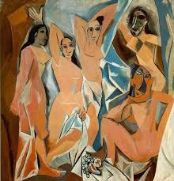
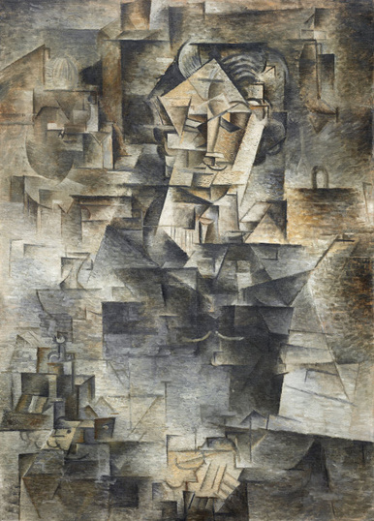
3. Кубизм мен фовизм – ХХ ғасырдың басында Францияда пайда болған жаңа авангардтық бағыттар. Екеуі де дәстүрлі бейнелеу өнерінен бас тартып, мүлде тың тәсілдер ұсынды.
Кубизмнің негізін қалаушылар Пабло Пикассо мен Жорж Брак болды. Бұл бағытта суретшілер заттарды геометриялық пішіндерге бөліп, оларды бірнеше қырынан бір мезгілде бейнелеуге тырысты. Кубизм суреттерінде форма бірінші орында тұрды. Табиғи бейнелер бөлшектеніп, куб, конус, цилиндр тәрізді құрылымдар арқылы қайта жасалды. Кейін кубизм екі кезеңге бөлінді: аналитикалық кубизм – заттарды ұсақ бөліктерге жіктеу және синтетикалық кубизм – әртүрлі материалдар мен коллажды қолдану. Кубизмнің басты мақсаты – әлемді тек көру арқылы емес, ақыл-ой арқылы қабылдау.
Кубизм шығармасына талдау. Пабло Пикассо – «Авиньон қыздары» (1907)
Les Demoiselles d’Avignon — Пикассодан (1907). Кубизмнің алғашқы және ең атақты туындысы.
Бұл шығарма кубизмнің алғашқы манифесті болып саналады. Картинада жезөкшелер бейнеленген, бірақ оларды Пикассо дәстүрлі реалистік тұрғыда емес, геометриялық пішіндерге бөлшектеп көрсеткен. Әйелдердің денесі куб, үшбұрыш, қырлы жазықтықтар арқылы бейнеленген. Олардың бет-әлпеті африкалық маскаларға ұқсайды. Бұл шешім арқылы Пикассо еуропалық өнерді классикалық дәстүрден арылтып, жаңа бағытқа жол ашты. Картина көрерменді әдемілікке емес, форманың құрылымына ой жүгіртуге итермелейді. Бұл туындыда кубизмге тән басты белгілер айқын көрінеді: пішінді бөлшектеу, кеңістікті жазықтықтарға ыдырату, адамды бірнеше қырынан бір мезетте көрсету.
Portrait of Daniel-Henry Kahnweiler — Пикассодан (1910), синтетикалық кубизмнің көрінісі.

Slide 7
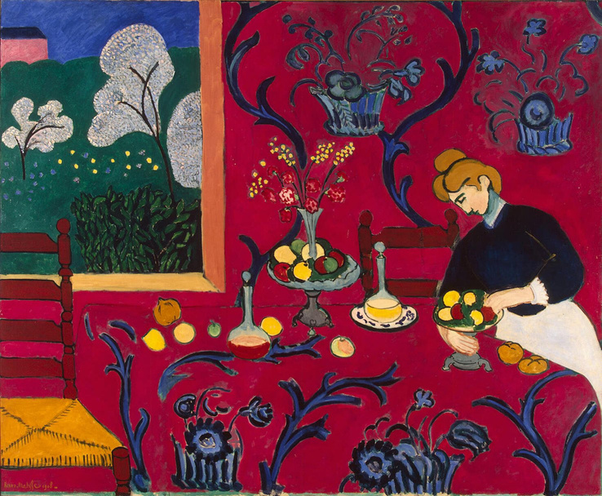
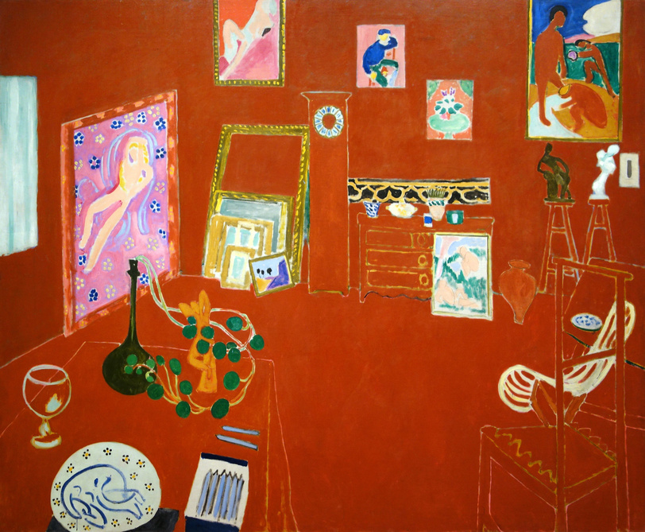
Фовизмнің жетекшісі Анри Матисс болды. Бұл бағытта суретшілер табиғаттағы түстерді өзгертіп, оларды шектен тыс қанық әрі батыл етіп қолданды. Мысалы, аспан жасыл, адам беті көк немесе қызыл түспен бейнеленуі мүмкін. Фовизмнің басты мақсаты – түстер арқылы эмоция мен әсерді жеткізу. Сюжеттері қарапайым болғанымен, бояу қарқындылығы көрерменге күшті психологиялық әсер етті.
Екі бағыттың айырмашылығы олардың негізгі көркемдік құралында: кубизм пішінді, құрылымды басты орынға қойса, фовизм түсті және эмоцияны алдыңғы қатарға шығарды. Осылайша, ХХ ғасыр басындағы кубизм мен фовизм өнер тарихында дәстүрден жаңашылдыққа бетбұрыс жасаған ірі қозғалыстар ретінде қалыптасты.
Анри Матисс — Harmony in Red (The Red Room) (1908)
Фовизм шығармасына талдау. Анри Матисс – «Қызыл бөлме» (1908)
Бұл картинада үй ішіндегі қарапайым тұрмыстық көрініс бейнеленген: үстелде ыдыстар, жемістер, терезеден көрінетін бақ. Бірақ суретші шынайы түстерді қолданбайды, бөлменің бәрін ашық қызыл түспен бояйды. Кеңістік шынайы емес, қабырғалар мен үстел біртұтас қызыл жазықтыққа айналады. Үстелдегі өрнектер мен қабырғадағы өрнектер бірігіп кетіп, заттар дербестігін жоғалтқандай әсер береді. Бұл – фовизмге тән ерекшелік: табиғи түстерді бұзу, қанық бояулар арқылы эмоцияны жеткізу. Матисстің бұл еңбегінде шынайы бейнелеуден гөрі көңіл-күй мен әсер маңыздырақ.
Пикассоның «Авиньон қыздары» форманы геометриялық талдау арқылы жаңа көркемдік ойлауды бастаса, Матисстің «Қызыл бөлмесі» түсті батыл қолдану арқылы эмоция мен әсерді алдыңғы орынға шығарды. Кубизм мен фовизмнің басты айырмашылығы да осы екі туындыда айқын көрінеді: бірі – ақыл-ой мен құрылымға сүйенсе, екіншісі – түстер мен сезімге негізделген.
Матисс — The Red Studio, интерьер композициясы

Slide 8
Қолданылған әдебиеттер тізімі
Бейнелеу өнері тарихы. Оқулық: ҚР БҒМ баспаға ұсынған. – Астана, 2013. –248б.
Келімбетов, Н. «Ежелгі дүние өнері». – Алматы: «Өнер» баспасы, 2005. – 320 б. – ISBN 9965-12-123-4.
Тұрсынов, Қ. «Қазақ бейнелеу өнерінің тарихы». – Алматы: ҚазҰӨ баспасы, 2012. – 256 б. – ISBN 978-601-217-112-4.
Тұрсынов, Қ. «Қазақ бейнелеу өнерінің тарихы және жанрлары». – Алматы: ҚазҰӨ баспасы, 2012. – 256 б. – ISBN 978-601-217-112-4.
Самашев, З. «Қазақстанның жеті кереметі». – Алматы: Таймас, 2006. – 200 б. – ISBN 9965-806-16-0.
Қасымбеков, М. Өнер тарихы. – Алматы: Білім, 2004. – 288 б.
Нұрқатова, Л. Бейнелеу өнерінің тарихы. – Алматы: Рауан, 2001. – 240 б.
Лазарев, В. Н. Батыс Еуропа өнері тарихы. – Алматы: «Қазақ университеті», 2010.
Бейсенова, Ә., Садырова, М. Әлем өркениеті тарихы. – Алматы: Қазақ университеті, 2015.
СамуратоваТ.К., Ермекова Ж.К., Ахметова - Әбдік Г.А. «Қазақтың дәстүрлі қолданбалы өнерінің қысқаша энциклопедиялық сөздігі. Астана. ЕҰУ: 2025., 225б.
СамуратоваТ. К., Туркпенова С.Ж. «Қазақ қол өнерінің тарихы мен қолданылуы» каталог альбом Астана. ЕҰУ: 2025., 225б.
Нұрғалиұлы, Қ. Қазақстанның мәдени мұрасы. – Алматы: Атамұра, 2018. – 256 б.
Төлегенова, С. Қазақ халқының этнографиясы. – Нұр-Сұлтан: Фолиант, 2020. – 312 б.

Slide 9
Назарларыңызға рахмет

